Slide 1





«Web-студия»
Государственное бюджетное профессиональное образовательное учреждение ​Прокопьевский горнотехнический техникум им. В.П.Романова
Дипломная работа на тему:
Разработка веб-сайта и мобильного приложения
Разработчик:
Руководители:
Шатохина В.А.
Базылева Н.В.
Канакова С.Г.
Прокопьевск, 2023

Slide 2
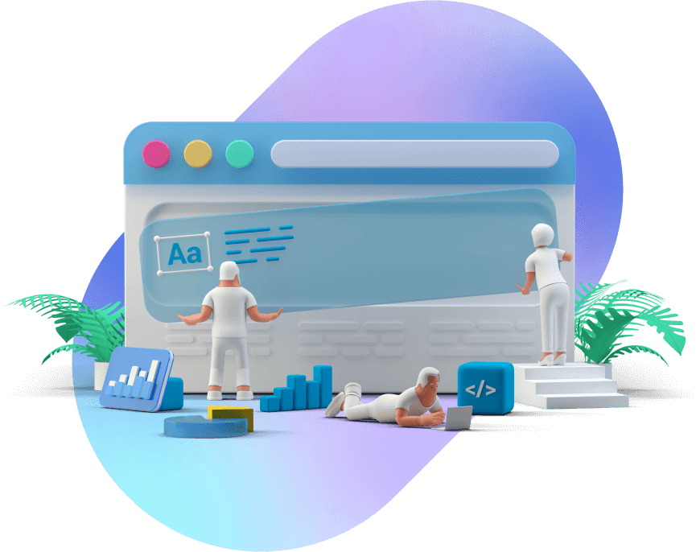
Web-студия
Веб-студия – это компания, которая занимается созданием сайтов и мобильных приложений. Она объединяет профессионалов своего дела, готовых реализовать любые задачи в области веб-разработки. Веб-студия предоставляет услуги по разработке дизайна, программированию, тестированию и поддержке сайтов и мобильных приложений.
Веб-студия также может предоставить услуги по продвижению сайта или мобильного приложения в интернете.
2
Notes:
Для создания одного лишь небольшого сайта потребуется много знаний, умений и времени, а чем больше необходимо получить от сайта, тем больше нужно в него вложить. Чтобы сделать хороший сайт, не всегда достаточно одного "человека-оркестра".
Распределение ролей в разработке повышает качество итогового продукта, а следовательно и его стоимость, в чем и заключается актуальность создания веб-студии.

Slide 3


Разработка web-сайта
WEBEX
Основной домен
Информация о Web-студии
Контакты
Возможность заказать проект
Поддомен
Авторизация
Информация об этапах выполнения заказов
Чат с поддержкой
3
Notes:
Первая часть разрабатываемой ИС – веб-сайт.
Технически сайт делится на домен и под домен.
Основной сайт выступает в качестве лица компании и используется для продвижения на рынке и поиске клиентов.
Дочерний сайт хранит информацию о заказах и выступает в качестве связующей частью между клиентом и компанией. Его основная функция – выдавать информацию о стадии разработки проекта.
Такое решение позволяет обезопасить сайты, а так же ускорить работу основного сайта для отображения его на первой странице поисковой выдачи.

Slide 4

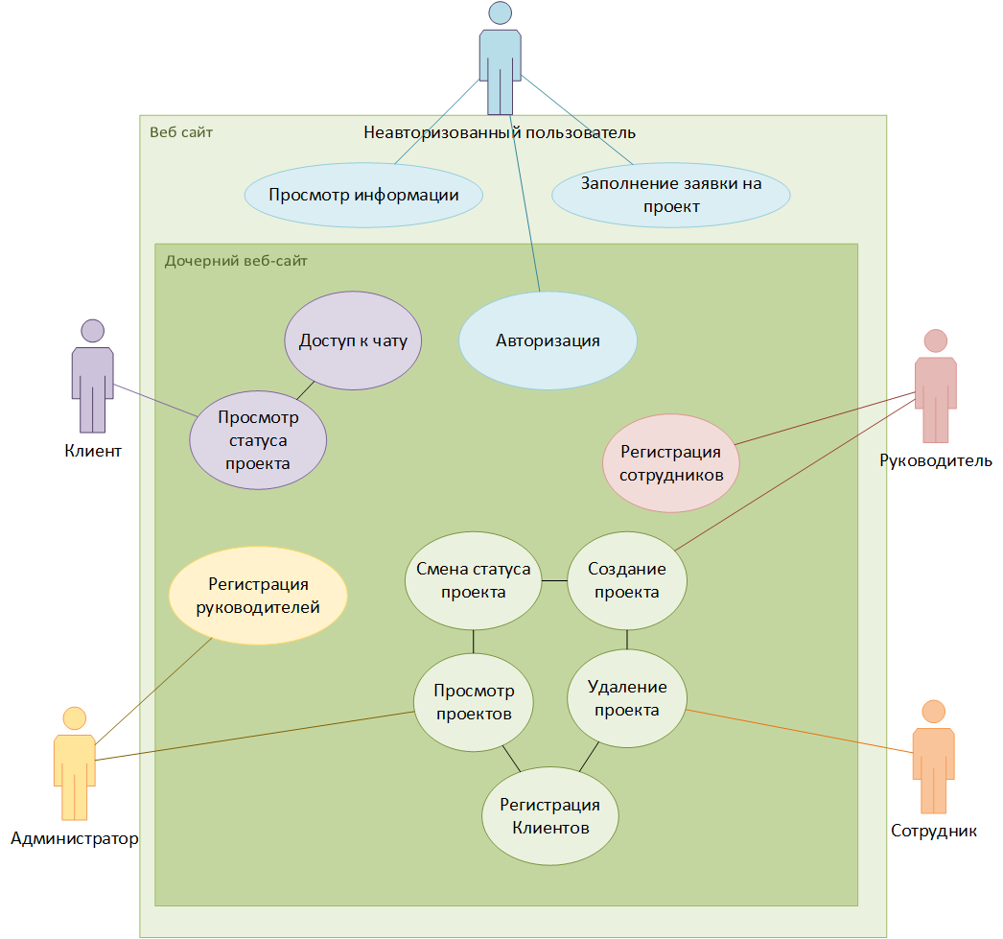
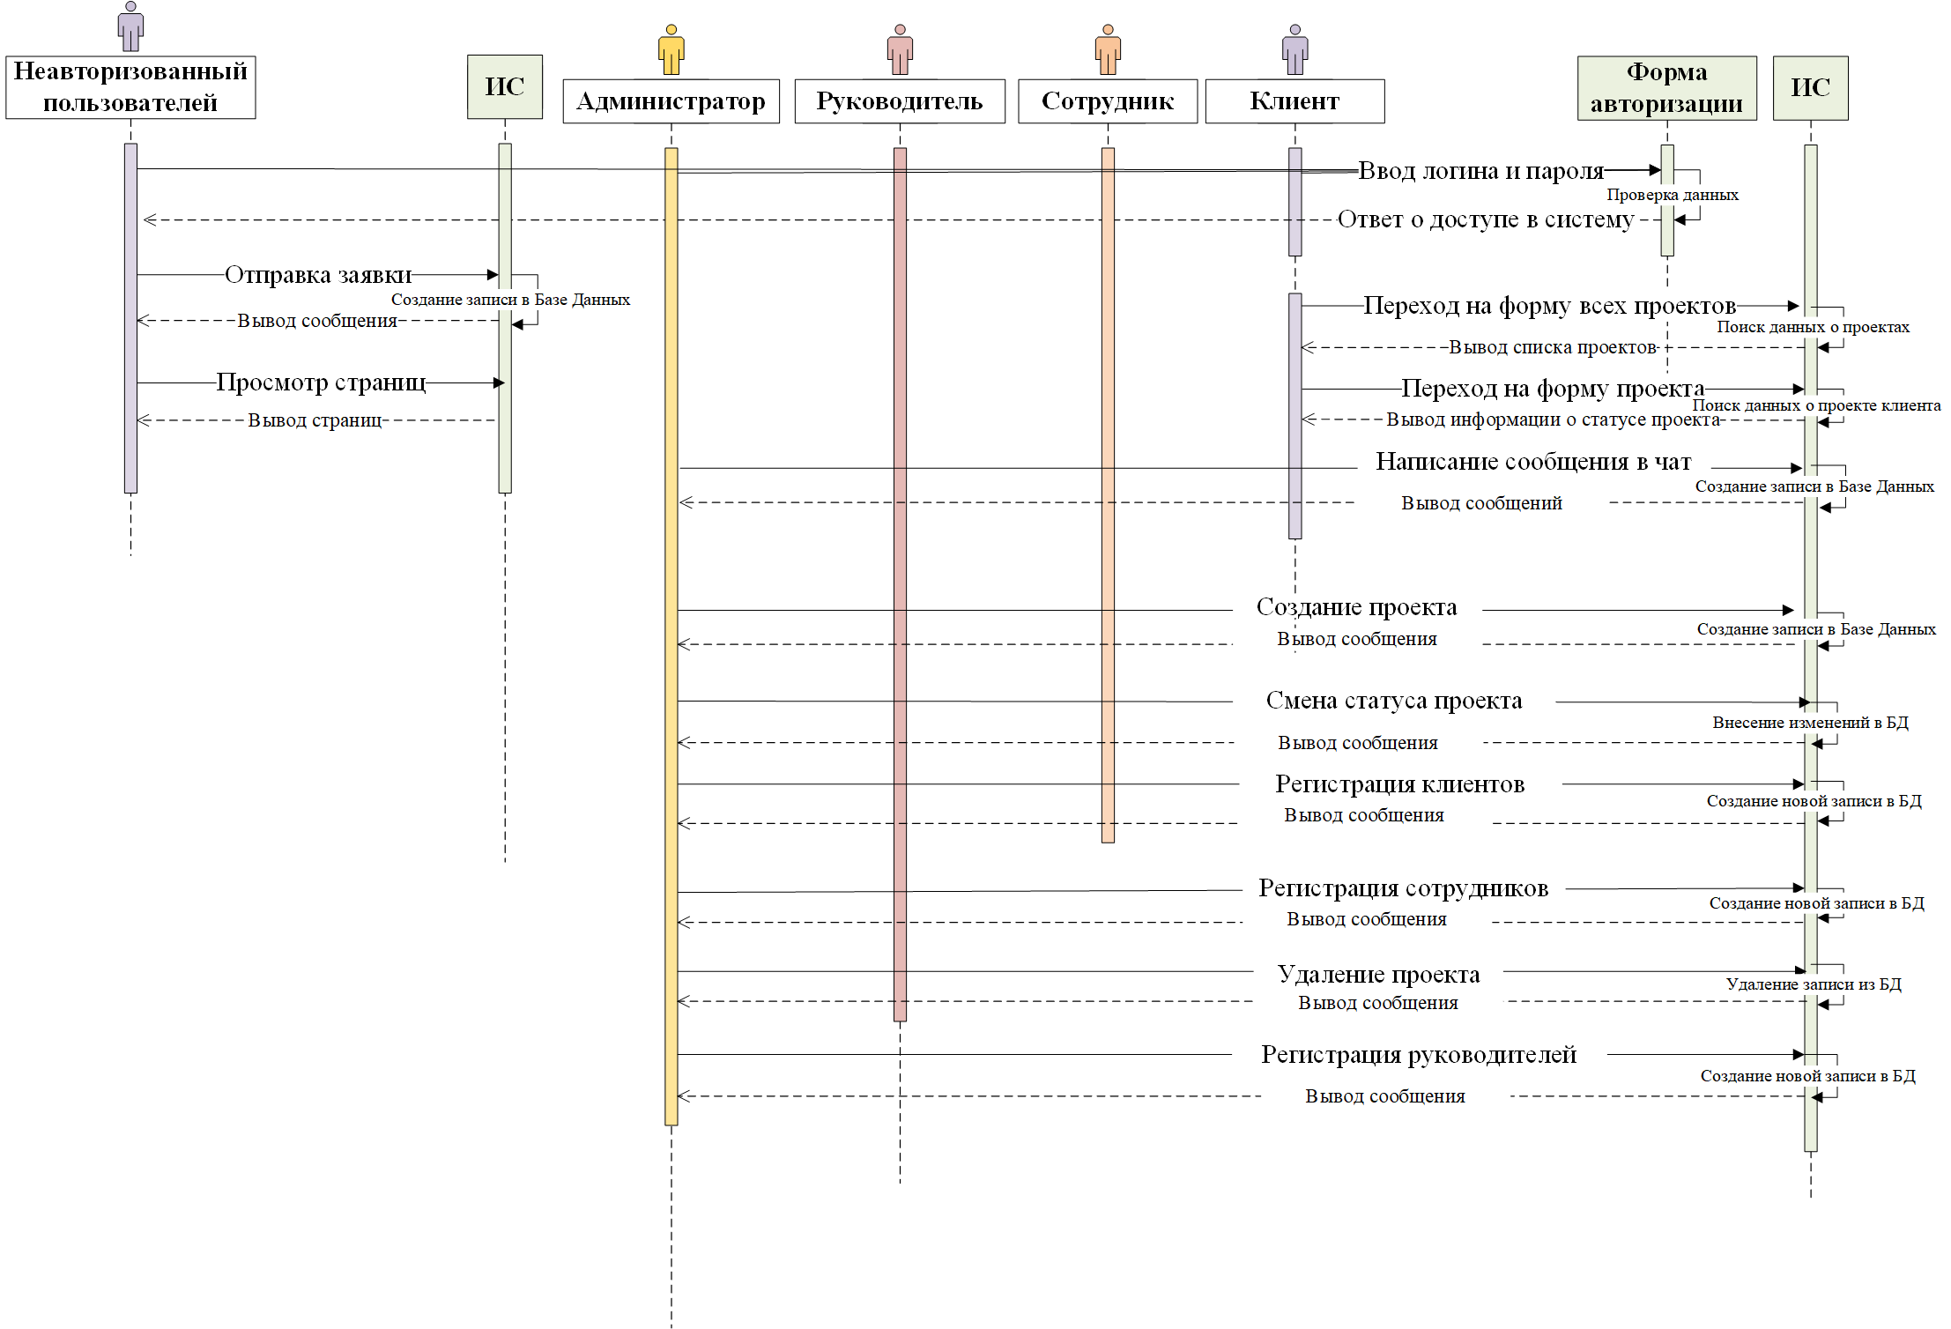
Дигамма прецедентов
Дигамма последовательностей системы
4
Notes:
Подобные возможности пользователей системы вы можете увидеть на сладе

Slide 5
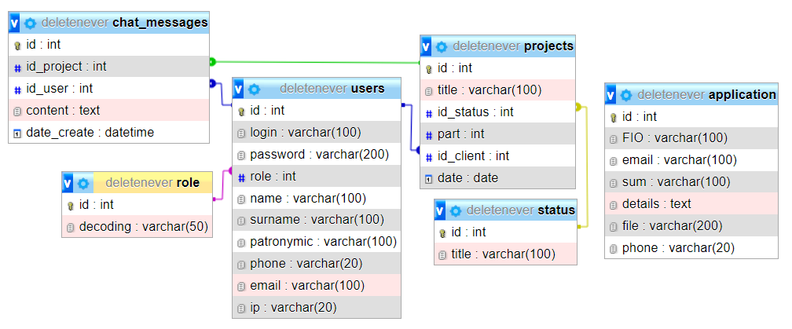
ER-дигамма
5
Notes:
На ER-диаграмме представлены основные таблицы ИС.
Таблица application содержит в себе необработанные заявки от пользователей.
Таблицы projects и users хранят данные о проектах и пользователях. Таблицы chat_messages, chat_participants и chat_list относятся к чату

Slide 6
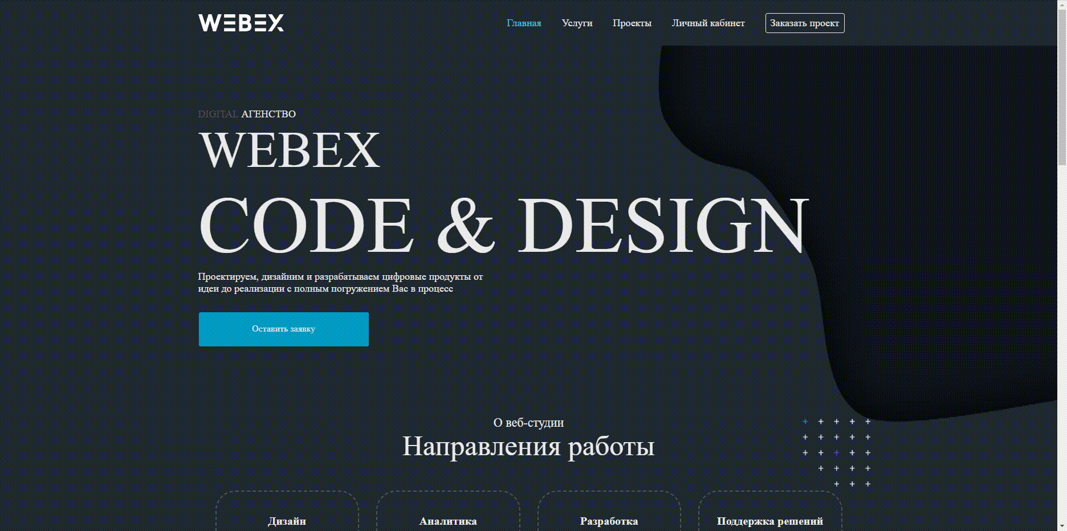
Демонстрация – Главная страница
6
Notes:
На слайде показан внешний вид главной страницы, переход по сайту осуществляется за счет навигации.
Пункт меню «Личный кабинет» переносит нас на поддомен для входа в систему.

Slide 7
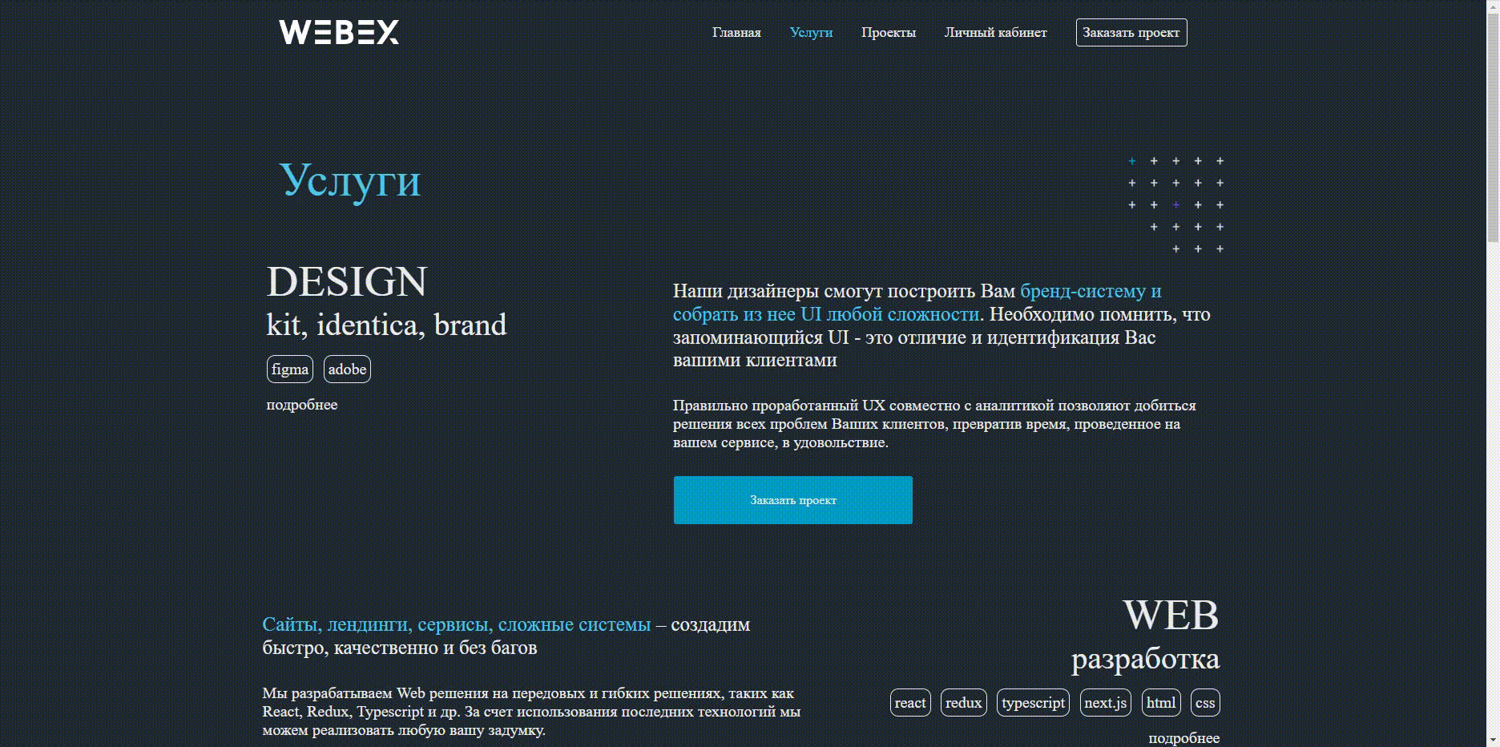
Демонстрация – Услуги
6
Notes:
На странице «услуги» показаны основные возможности разработчиков

Slide 8
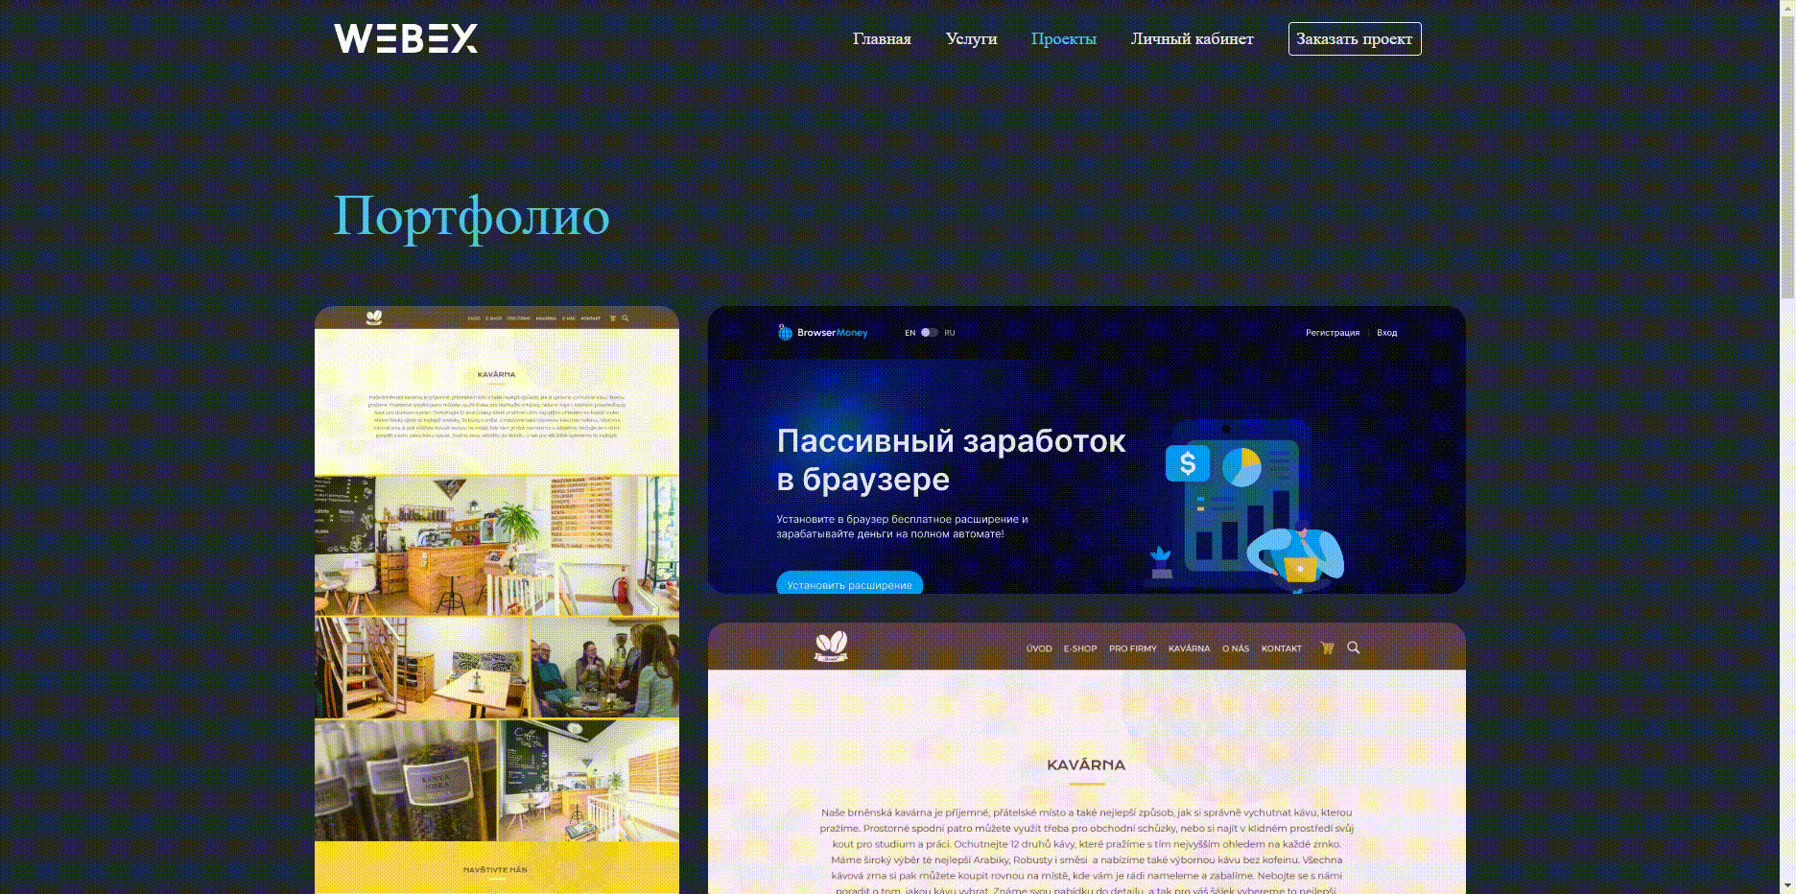
Демонстрация – Проекты
6
Notes:
На странице Проекты показаны разработанные проекты компании, при клике на проект вы будете перемещены на GitHub компании

Slide 9
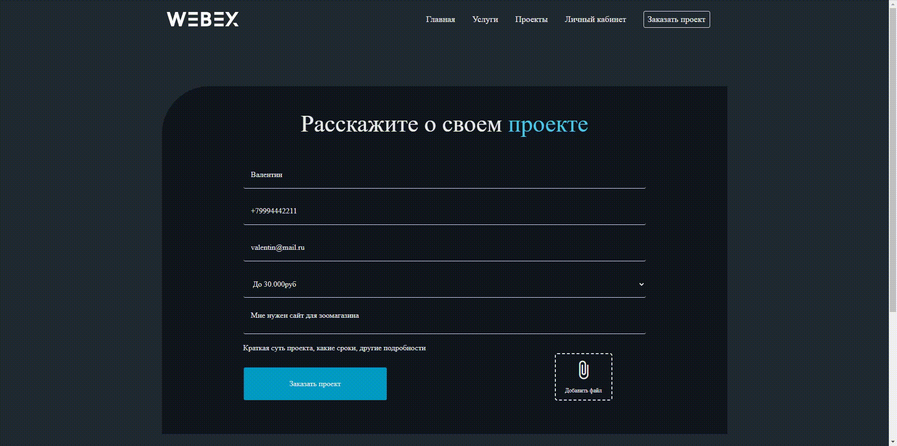
Демонстрация – Заказ проекта
6
Notes:
При клике «Заказать проект» открывается страница с формой оформления

Slide 10
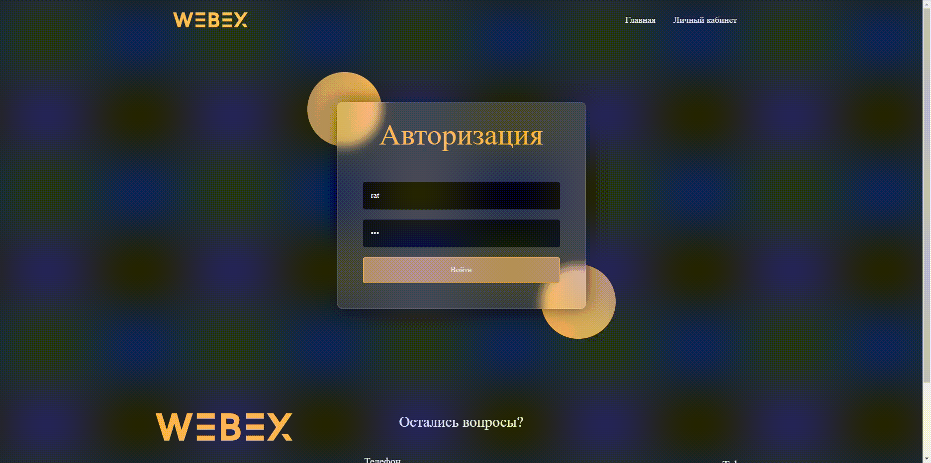
Демонстрация – Функционал Клиента
7
Notes:
Клиенты могут просматривать свой заказ и писать сообщения в чат

Slide 11
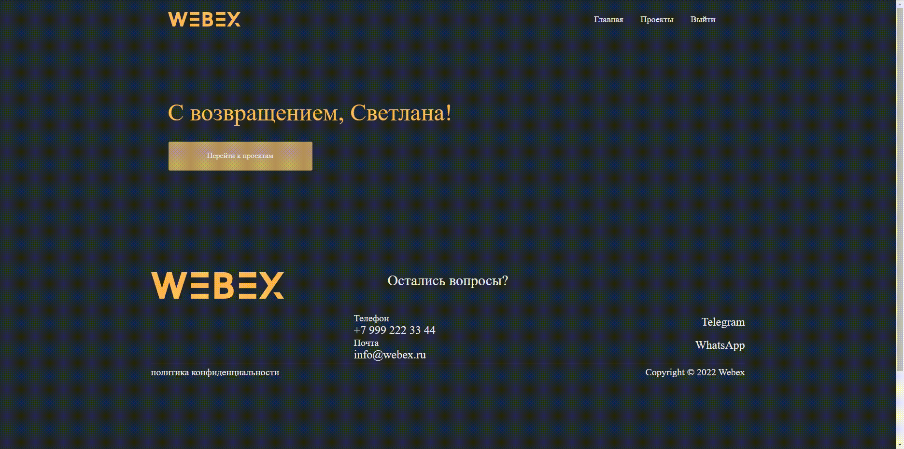
Демонстрация – Функционал Сотрудников
8
Notes:
Сотрудники могут просматривать все заказы и отвечать на сообщения в чат

Slide 12

Демонстрация – Панель администрирования
9
Notes:
Панель администрирования доступна всем сотрудникам, но слайде показана панель для администратора. Функции: Удаление и добавление проектов Прикрепление заказчика к проекту
Смена статусов проектов Регистрация новых пользователей

Slide 13
Разработка мобильного приложения
Функционал Клиента:
Просмотр статуса выполнения своего заказа;
Доступ к чату;
Возможность написания сообщения и получения ответа.
Функционал Сотрудника:
Просмотр всех заказов;
Просмотр статуса выполнения всех заказов;
Смена статуса проектов;
Доступ к чату;
Возможность написания сообщения и получения ответа.
10
Notes:
Вторая часть разрабатываемой ИС – мобильное приложение.
Посещение сайта по времени проигрывает открытию приложения на телефоне, так что было принято решение разработки мобильного приложения.
Функционал мобильно приложения урезан, в отличии от сайта, так как приложение задумывалось для упрощения наиболее частых действий, таких как «просмотр статуса» для клиентов, «смены статуса» для сотрудников и доступа к чату.

Slide 14
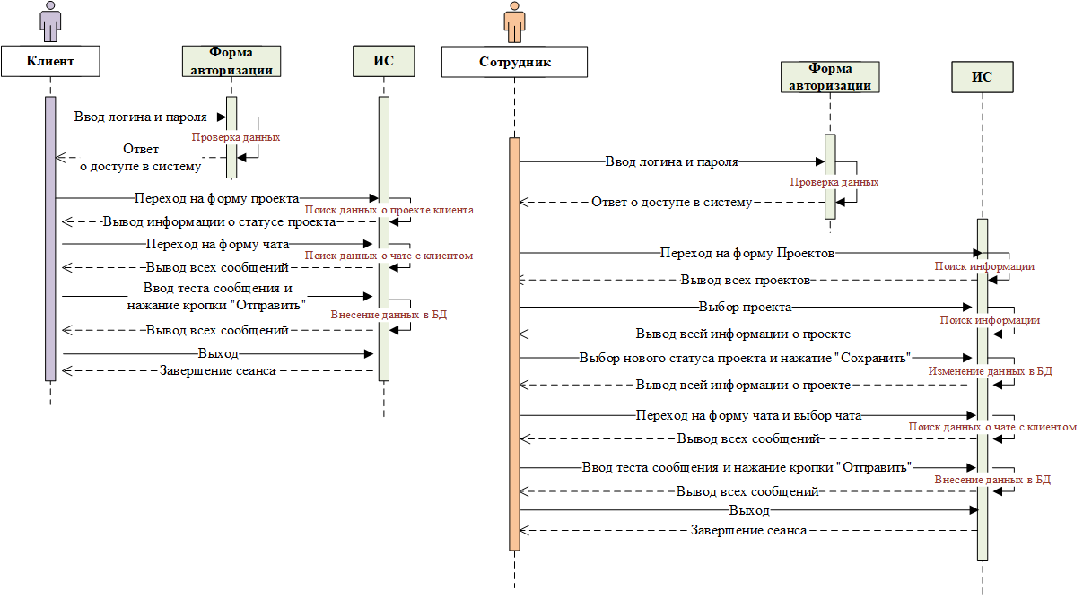
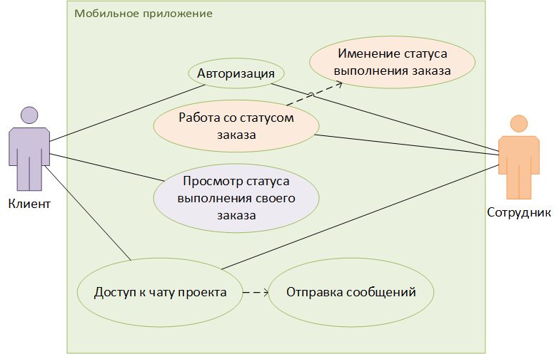
Дигамма прецедентов
Дигамма последовательностей системы
11
Notes:
В мобильном приложении всего 2 роли – Клиенты и Сотрудники. У сотрудников всех должностей одна роль. Выполнение более сложных операций возможно через сам сайт.

Slide 15
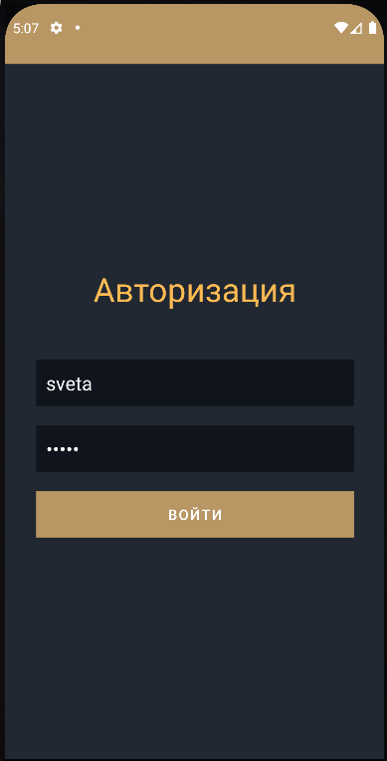
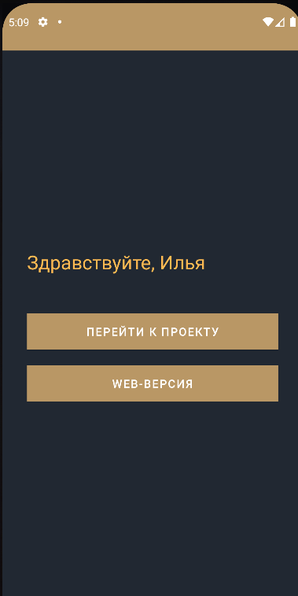
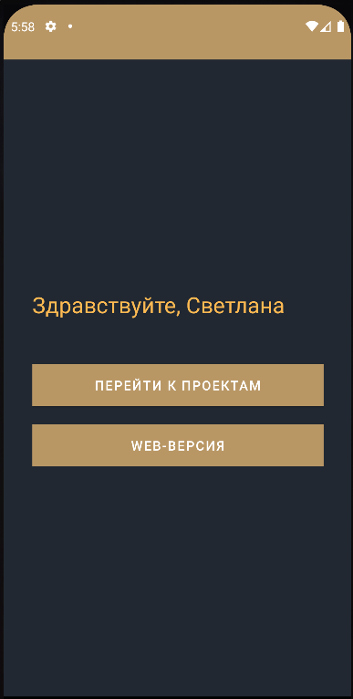
Демонстрация – Мобильное приложение
12
Авторизация
Личный кабинет Клиента
Личный кабинет Сотрудника

Slide 16
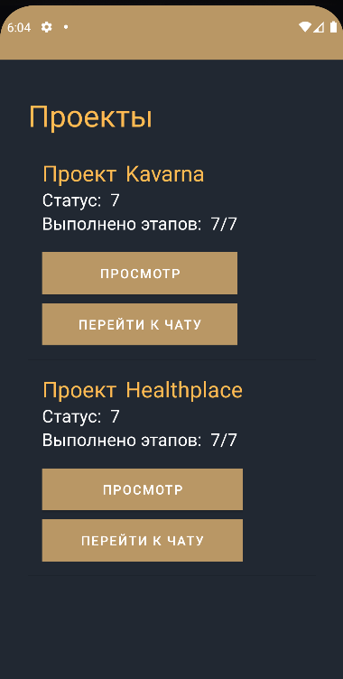
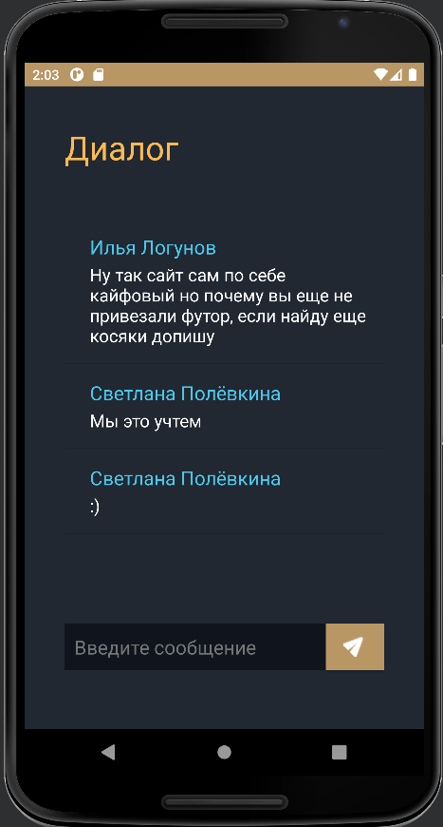
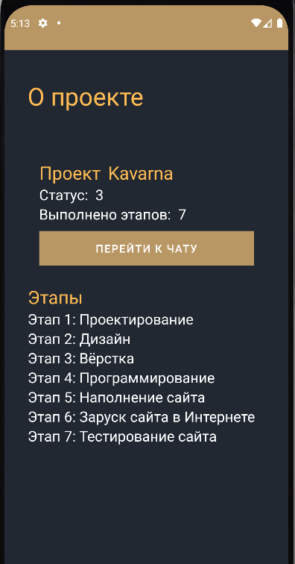
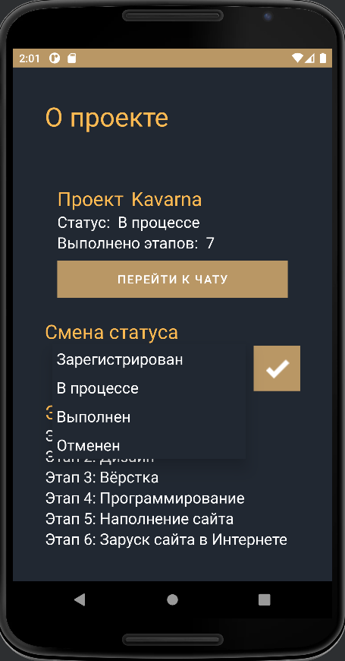
Демонстрация – Мобильное приложение
13
Список проектов (сотрудники)
Чат
О проекте Клиента
О проекте Сотрудника
Notes:
Предложения доработки:
- Добавить возможность потенциальным клиентам без учетной записи оставлять заявку через мобильное приложение

Slide 17

Заключение
14
Notes:
Таким образом веб-сайт и мобильное приложение отлично дополняют друг друга, самые сложные задачи по поиску клиентов и взаимодействия с данными в основном выполняет сайт, в то время как наиболее частые и рутинные действия берет на себя мобильное приложение, освобождая от необходимости частого посещения сайта.
Спасибо за внимание, готова ответить на ваши вопросы

Slide 18
«Web-студия»
Государственное бюджетное профессиональное образовательное учреждение ​Прокопьевский горнотехнический техникум им. В.П.Романова
Дипломная работа на тему:
Разработка веб-сайта и мобильного приложения
Разработчик:
Руководители:
Шатохина В.А.
Базылева Н.В.
Канакова С.Г.
Прокопьевск, 2023

